Slide 1
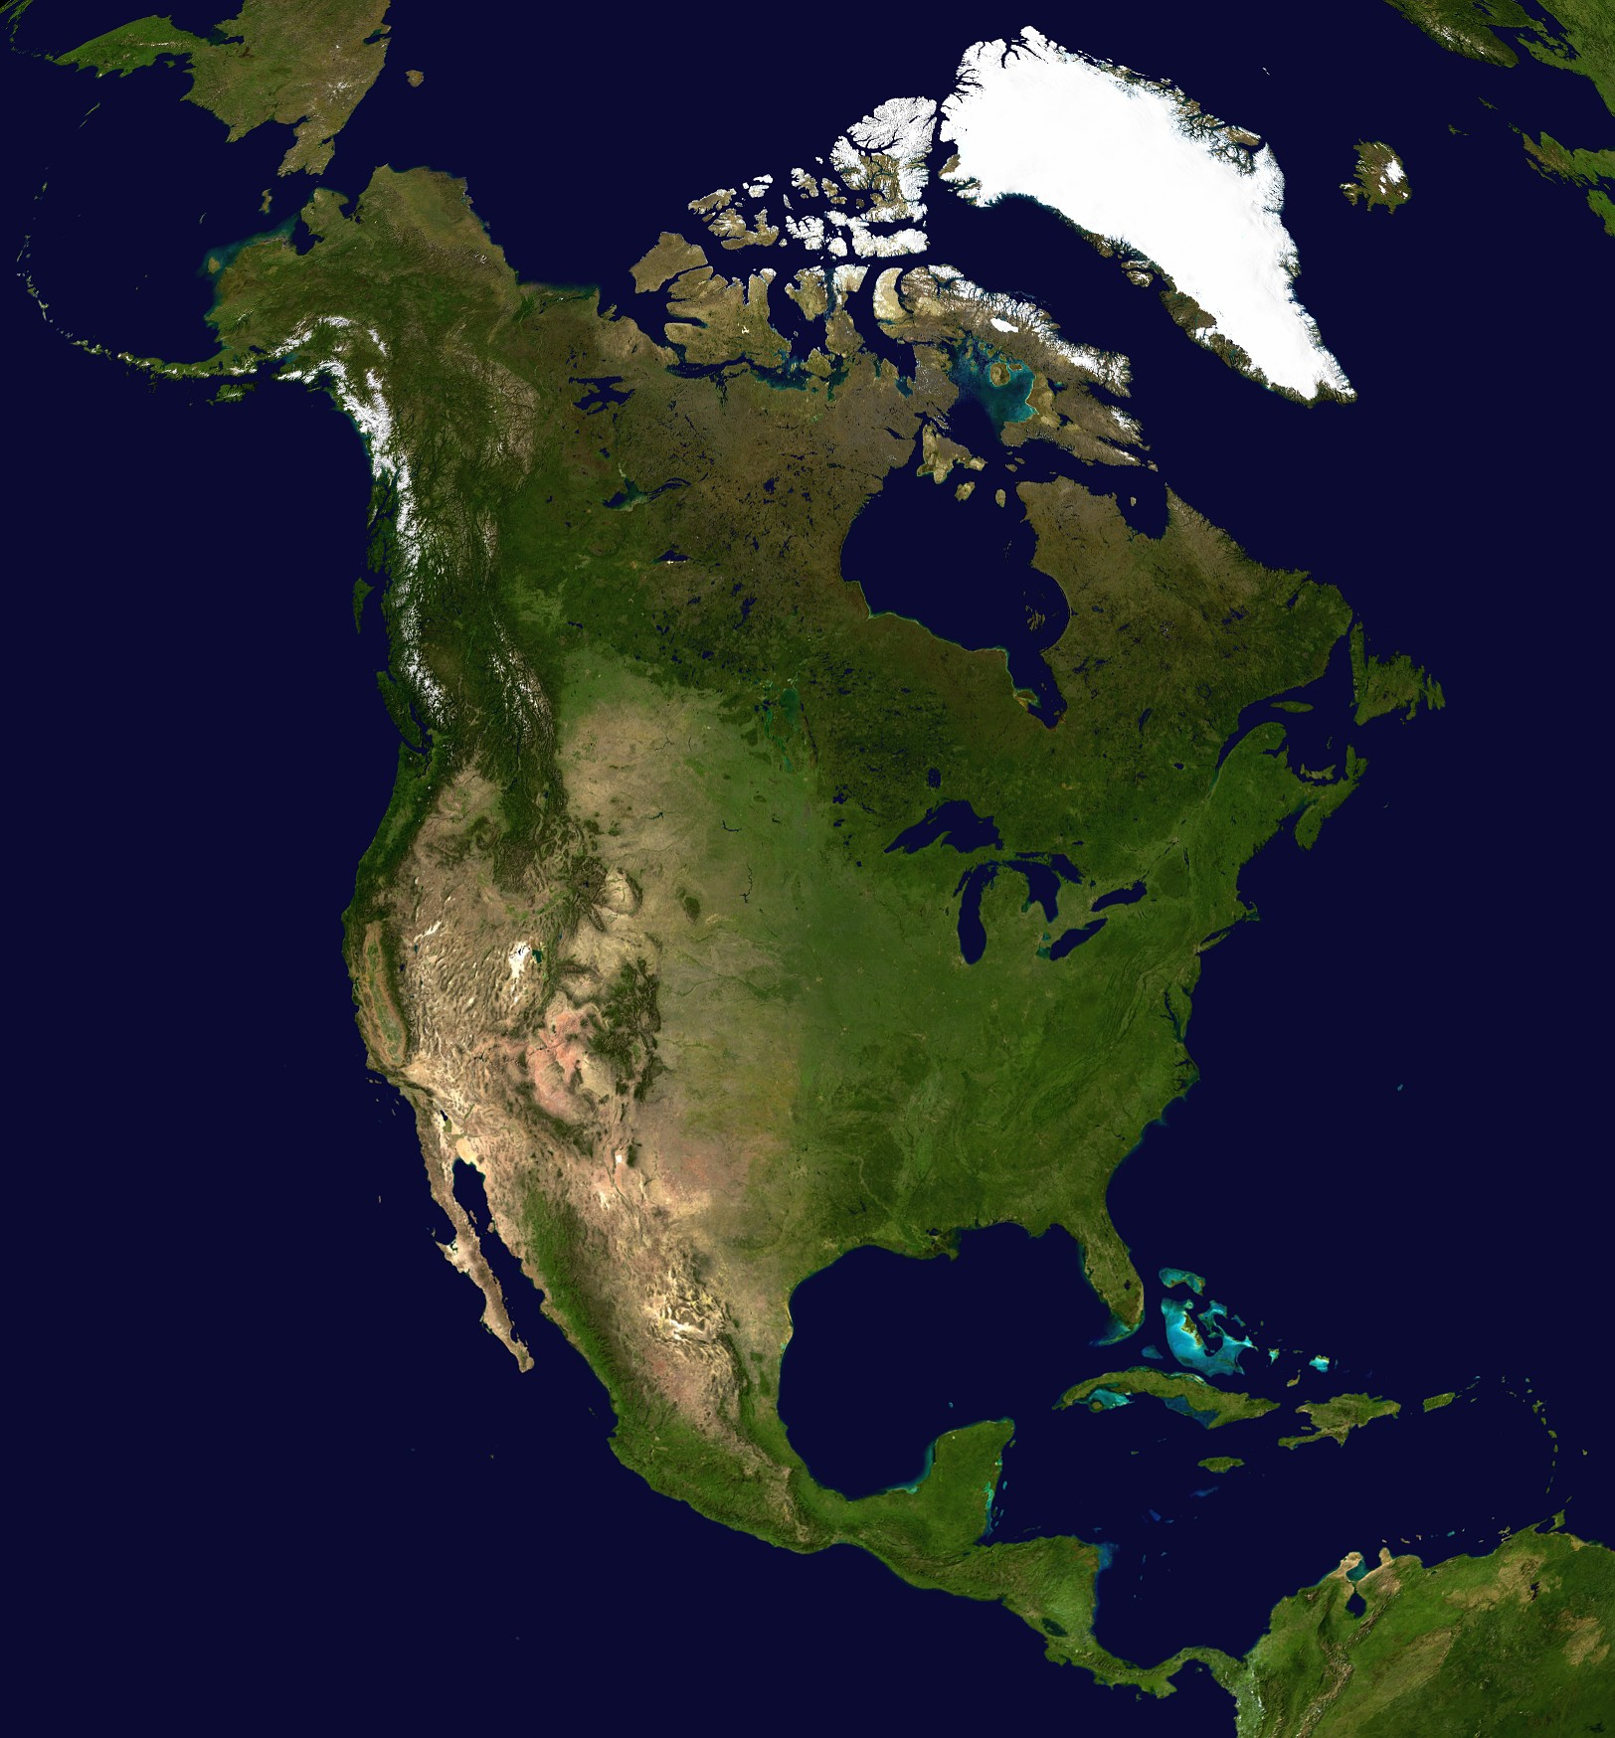
Pohjois-Amerikka

Slide 2
Miksi Pohjois-Amerikka?
Pohjois-Amerikan mantere sisältää monta eri aika ja kasvillisuus vyöhykettä
Pohjois-Amerikassa riittää myös paljon erilaisista kulttuureista juttua

Slide 3

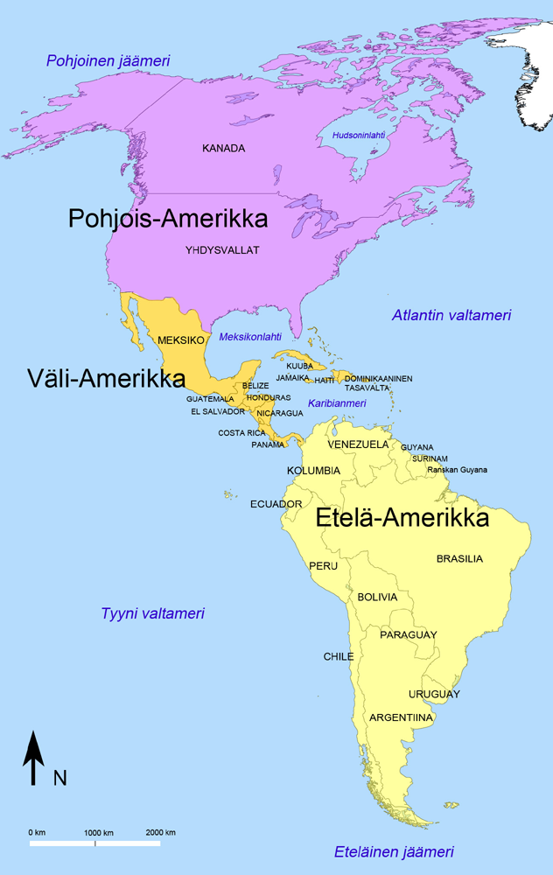
Kohdealue
Sijainti
Aikavyöhykkeet
Ilmasto
Kasvillisuusvyöhykkeet

Slide 4
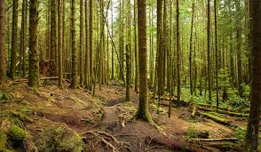
Luonto
Yhdysvaltain itäosissa viihtyvät lehtipuut
Tyynenmeren rannikoilla taas esiintyy kookkaita puulajeja kuten punapuu
Kalifornian alueilla on paljon nahkealehtistä kasvillisuutta
Yhdysvaltojen keskiosissa on paljon preeriaa
Kanadassa sekä Alaskassa vallitsee tundrakasvillisuutta

Slide 5
Yhdysvallat & Kanada
Maantieteellisesti Kanada on Yhdysvaltaa hieman suurempi mutta väkiluvultaan Yhdysvallat on suurempi
Yhdysvallat on liittovaltio joka koostuu 50 eri osavaltiosta kun taas Kanada on parlamentaarinen demokratia sekä perustuslaillinen monarkia
Yhdysvaltojen hienoimpia nähtävyyksiä ovat Grand Canyon, Disneyland ja Time Square. Kanadassa puolestaan Stanley Park ja Banffin ja Jasperin kansallispuistot
Yhdysvalloissa on hyvin laaja kulttuuri riippuen missä päin Yhdysvaltoja liikut kun taas Kanadassa on suurimmaksi osaksi vain Ranskalaista sekä Englantilaista kulttuuria.
Lisäksi urheilu on iso osa molempien maiden Kulttuuria kuten jääkiekko Kanadassa ja Amerikkalainen jalkapallo ja koripallo Yhdysvalloissa.

Slide 6
Ilmasto
Pohjois-Amerikka on suurimmaksi osaksi kosteaa lukuun ottamatta Keski-Amerikkaa ja Yhdysvaltojen Länsirannikkoa
Tornadot ovat ongelmana Keski-Yhdysvalloissa ja eteläosissa on myös silloin tällöin hurrikaaneja
Keski-Amerikka sijaitsee tropiikissa mutta korkeuserojen takia ilmastossa on vaihtelua

Slide 7
Eläimet
Yhdysvalloissa on paljon erilaisia eläimiä kuten valkopäämerikotka, hirvi, myskihärkä, ahma ja puuma
Kanadan pohjoisissa metsissä voi nähdä musta- ja ruskeakarhuja, majavia ja näätiä

Slide 8
Väestö
Suurin osa Pohjois-Amerikan väestöstä on eurooppalaisten uudisasukkaiden jälkeläisiä
Pohjois-Amerikassa asuu myös paljon Afrikasta tuotujen orjien jälkeläisiä ja niitä on määrällisesti eniten Yhdysvalloissa
Maanosan alkuperäisasukkaita ovat intiaanit ja eskimot
Karibian intiaanit ovat jo kadonneet kokonaan

